Slide 1
Sistema Binário
Carlos, Henrique, João Vitor, Luan e Maria Vitória

Slide 2

O que é sistema binário?
O sistema é composto por uma base de apenas dois algarismos: 0 e 1.
Um número binário é basicamente uma representação alternativa de outro número.
O nome é derivado do latim binarĭus, que significa duplo.
Cada número (0 e 1) é chamado de bit
Cada caracter é representado por uma sequência de números, chamada de byte
Exemplo:
A letra "a" é representada como: 01100001

Slide 3
Como e quando foi criado?
Foi documentado no século XVIII
Foi criado baseado nos Polinésios, com o intuito de simplificar a matemática
Hoje em dia, a linguagem binária é usada em máquinas e computadores

Slide 4
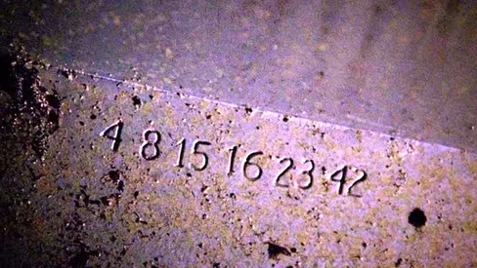
Pra que foi usada na época?
O objetivo era simplificar a matemática da época
Não ter necessidade de decorar vários números ou casas numéricas

Slide 5
Pra que esse sistema é usado hoje?
É usado por computadores, pois o sistema binário permite que os computadores processem dados com maior efetividade.
Os computadores interpretam sinais elétricos: true e false, ligado e desligado, 0 e 1

Slide 6
Como são formados os números?
100 / 2 = 50 | Resto = 0
50 / 2 = 25 | Resto = 0
25 / 2 = 12 | Resto = 1
12 / 2 = 6 | Resto = 0
6 / 2 = 3 | Resto = 0
3 / 2 = 1 | Resto = 1
O modo mais fácil para você transcrever um número inteiro do sistema decimal (o que a gente usa no dia a dia) para o binário é dividi-lo por dois, anotar o restante (0 ou 1), pegar o quociente e dividi-lo novamente por dois.
Faça esse mesmo processo até que o quociente final seja 1texto
Somando tudo, de cima pra baixo e a partir do 1, temos a sequência: 110010, que representa o número 50. Multiplicando por 2, temos 100 novamente

Slide 7
Porque não usamos o sistema decimal nos computadores?
O sistema decimal é mais lento que o binário
Consumiria mais recursos e energia do computador
O sistema seria menos preciso

Slide 8
Recomendações
Como funciona o binário - https://youtu.be/YgSjnLXM2Ts
Como contar até 1000 com 2 mãos - https://youtu.be/is-3Xre_bYY

